Slide 1





Raccrochage et équilibrages
Sylvain Billot
Département des Comptes Nationaux - INSEE
Notes:
1

Slide 2
1. Introduction
Les séries sont d’abord raccrochées.
Puis trois méthodes sont employées pour modifier les séries afin qu’elles vérifient les équilibres comptables :
- Equilibrages
- Agrégations
- Calages descendants
Des macro SAS ont été créées pour effectuer automatiquement ces tâches
2

Slide 3
2. Raccrochage
Le raccrochage consiste à déduire les valeurs d’une série en nouvelle base sur une période donnée à partir des évolutions de la même série en ancienne base sur la même période.
Si l’année de base est 2009, on part de la valeur de la série en nouvelle base pour l’année 2009, et on divise par le taux de croissance de la série en ancienne base entre 2008 et 2009 pour en déduire la valeur de la série en nouvelle base pour l’année 2005.
TAUX (AB, 2008-2009) = SERIE (AB, 2009) / SERIE (AB, 2008)
SERIE (NB, 2008) = SERIE (NB, 2009) / TAUX (AB, 2008-2009)
3

Slide 4
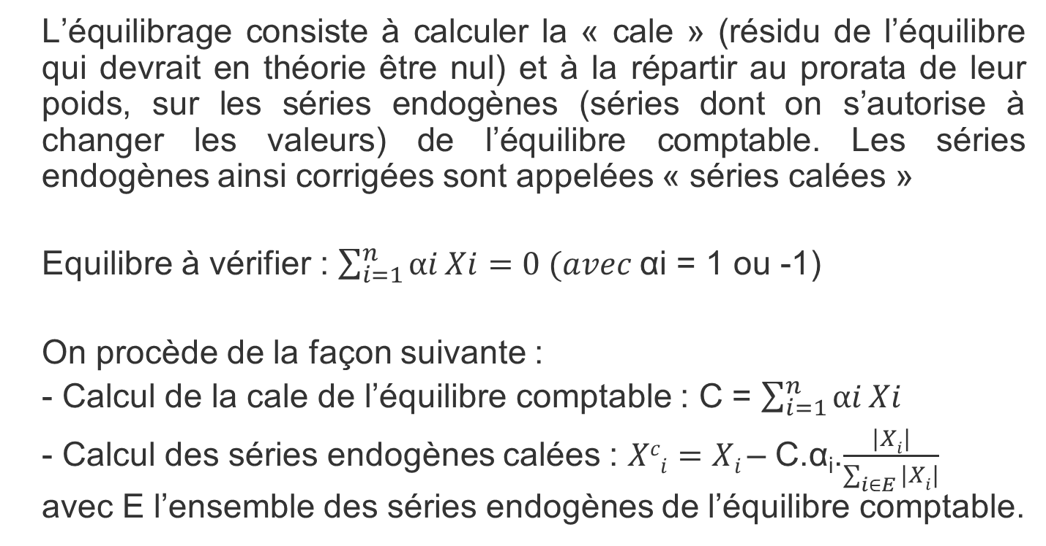
3. Equilibrages (1)
L’équilibrage consiste à calculer la « cale » (résidu de l’équilibre qui devrait en théorie être nul) et à la répartir au prorata de leur poids, sur les séries endogènes (séries dont on s’autorise à changer les valeurs) de l’équilibre comptable. Les séries endogènes ainsi corrigées sont appelées « séries calées »
Equilibre à vérifier : $\sum_{i=1}^{n}{αi}Xi=0 (avec$αi = 1 ou -1)
On procède de la façon suivante :
- Calcul de la cale de l’équilibre comptable : C = $\sum_{i=1}^{n}{αi}Xi$
- Calcul des séries endogènes calées : $Xci=$ $Xi$– C.α_{i}.$\frac{|Xi|}{\sum_{i∈E}{|Xi|}}$ avec E l’ensemble des séries endogènes de l’équilibre comptable.
4

Slide 5
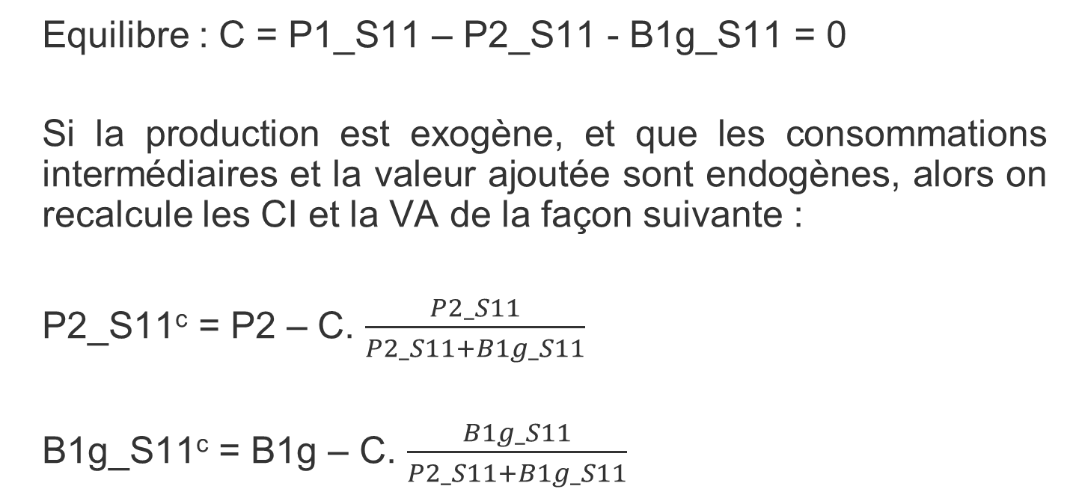
3. Equilibrages (exemple)
Equilibre : C = P1_S11 – P2_S11 - B1g_S11 = 0
Si la production est exogène, et que les consommations intermédiaires et la valeur ajoutée sont endogènes, alors on recalcule les CI et la VA de la façon suivante :
P2_S11^{c} = P2 – C. $\frac{P2_S11}{P2_S11+B1g_S11}$
B1g_S11^{c} = B1g – C. $\frac{B1g_S11}{P2_S11+B1g_S11}$
5

Slide 6
4. Agrégations (1)
C’est un équilibre comptable particulier : quand une série est supposée être la somme de plusieurs autres, correspondant à un niveau plus fin de nomenclature pour une dimension donnée (SI ou opérations), alors la valeur de cette série est remplacée par la somme de ces séries. Ainsi, les séries désagrégées sont « exogènes » et la série agrégée est « endogène », calculée à partir des valeur des séries désagrégées
Si les séries désagrégées ne sont pas toutes disponibles sur la période désirée, alors on peut prolonger la série agrégée dans le passé par raccrochage à partir de sa dernière valeur calculée comme somme des niveaux fins et des taux de croissance de la série agrégée
6

Slide 7
4. Agrégations (2) : exemple
On peut déterminé P1_S13 comme :
- la somme de P11_S13, P12_S13, P13_S13 (agrégation sur les opérations)
- la somme de P1_S1311, P1_S1313, P1_S1314 (agrégation sur les secteurs institutionnels)
Si P1_S13 existe à partir de 1949 et que les séries P11_S1, P12_S13, P13_S13 ne sont disponibles que depuis 1978, alors on procède de la façon suivante :
- on calcule P1_S13 par agrégation de P11_S13, P12_S13, P13_S13 à partir de 1978
- On calcule P1_S13 avant 1978, en partant de la nouvelle valeur de P1_S13 (déterminée par agrégation) en 1978 et en appliquant les taux de croissance de l’ancienne série P1_S13 pour en déduire les nouvelles valeurs de P1_S13 entre 1949 et 1978
Si
7

Slide 8
5. Calage descendant
C’est l’opération inverse de l’agrégation : on part de la valeur agrégée d’une opération au niveau de l’ensemble des secteurs institutionnels (S0), et on ajuste les valeurs de cette opération pour les sous secteurs institutionnels, afin que la relation d’agrégation soit respectée.
On procède de façon séquentielle :
- Les valeurs pour S1, S2, et SBS sont calées sur la valeur de S0
- Les valeurs pour S10 et SUF sont calées sur la valeur de S1
- Les valeurs pour S11, S12, S13, S14, S14 sont calées sur la la valeur de S10
- Etc.
8

Slide 9
6. Exemple de combinaison de calage descendant et d’agrégation
On veut caler les séries de P11 et P12 du S11 et du S14AA.
Les séries de P1 commencent en 1949
Les séries de P11 et P12 commencent en 1978
On procède de la façon suivante :
Calage descendant de
  P11_S11 et P11_S14AA sur P11_SNFEI entre 1978 et 2010
  P12_S11 et P12_S14AA sur P12_SNFEI entre 1978 et 2010
Agrégation sur les opérations :
  P1_S11 = P11_S11+P12_S11 entre 1978 et 2010
  P1_S14AA = P11_S14AA+P12_S14AA entre 1978 et 2010
  Avant 1978, P1_S11 et P1_S14AA sont calculée à partir du niveau 1978 précédemment calculé auquel on applique les taux d’évolution
Calage descendant de P1_S11 et P1_S14AA sur P1_SNFEI (utile pour les années avant 1978 où P1 n’a pas été calculée par agrégation, mais par raccrochage)
9

